Slide 1

GEOGRAFIYA
7-
sinf
Mavzu:
Qashqadaryo tabiiy geografik okrugi. Iqlimi, suvlari, tuproqlari, o‘simliklari va hayvonot dunyosi.

Slide 2
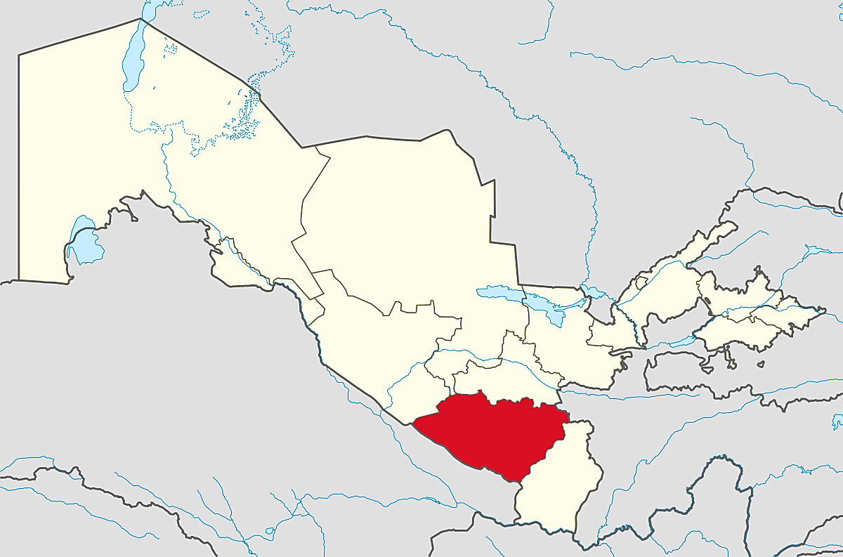
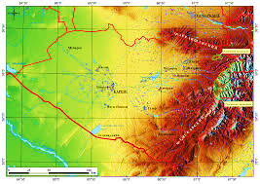
Qashqadaryo tabiiy geografik okrugi
O‘zbekistonning janubida
Shimoliy chegarasi – Qoratepa, Zirabuloq, Ziyovuddin tog‘lari
G‘arbiy chegarasi – Jarqoq, Muborak, Dengizko‘l balandliklari
Sharqda – Hisor tog‘lari, janubi-sharqida – Boysun tog‘lari Surxondaryo okrugidan ajratib turadi.
Janub va janubi-g‘arbida Sandiqliqum cho‘li Turkmanistondan ajratadi.

Slide 3
Yer yuzasining tuzilishi
Shimoli, shimoli-sharqiy, sharqiy qismida Zarafshon, Hisor va Boysun tog‘lari;
Shimoli-sharqida Zarafshon tizmasining g‘arbiy davomi: Chaqilkalon (Zebon cho‘q. – 2336 m), Qoratepa, Zirabuloq, Ziyovuddin tog‘lari;
Chaqilkalon g‘arbga davom etadi, Taxtaqoracha dovonida (1630 m) tugaydi;
Qoratepa tog‘i (2197 m) Jom cho‘lida tugaydi;
Qoratepa tog‘idan g‘arbda Zirabuloq (Zindontog‘ cho‘q. – 1115 m) va Ziyovuddin tog‘lari davom etadi.

Slide 4
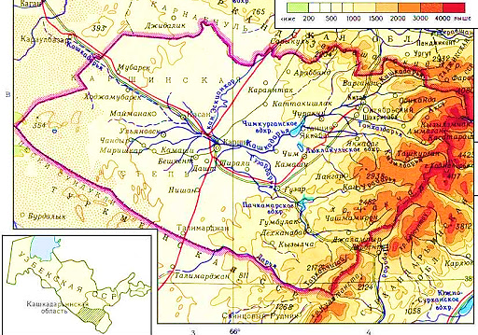
Yer yuzasining tuzilishi
Sharqida – Hisor, Hazrat Sulton, Chaqchar, Boysun tog‘lari;
Chaqchar va Hisor tog‘lari tutashgan joyda Botirboy va Seversev kichik muzliklari bor.
Chaqchar tog‘idan janubi-g‘arbda Osmontarash, Beshnov, Eshonmaydon tog‘lari bor.

Slide 5
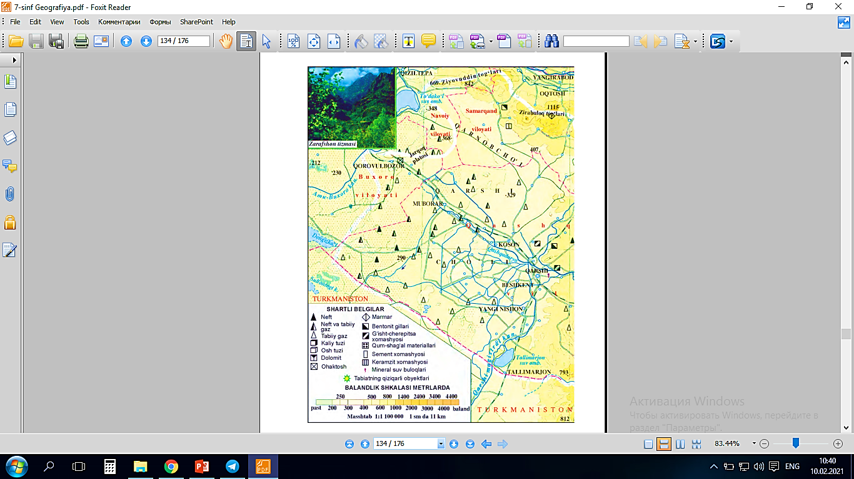
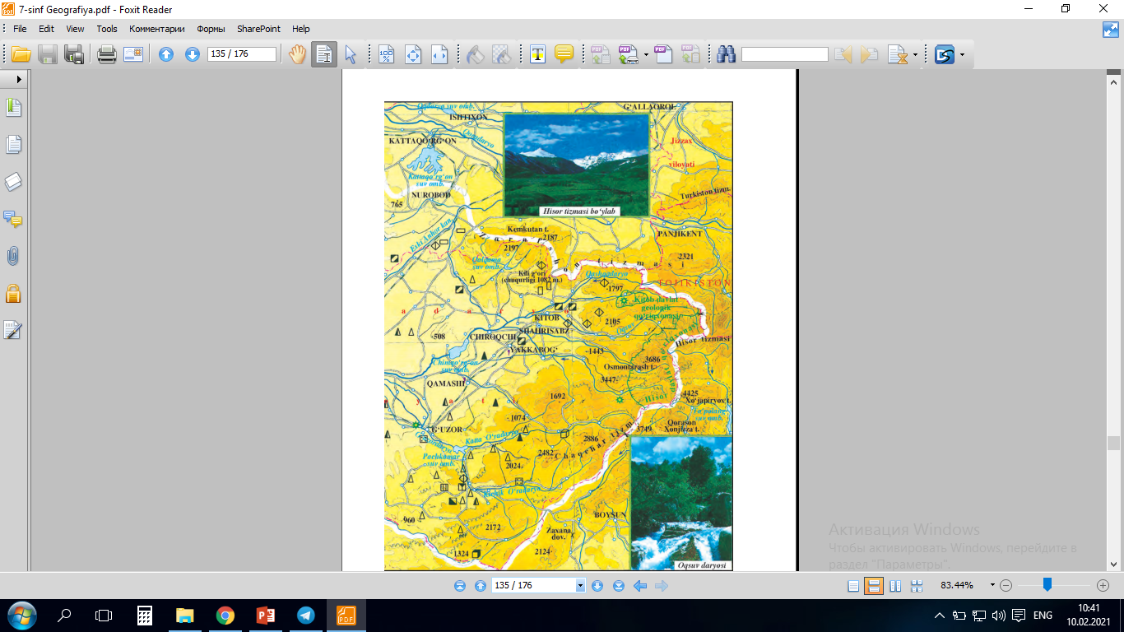
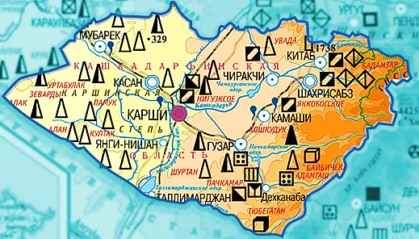
Qarshi cho‘lining shimoli va shimoli-g‘arbida Qarnob, Jom cho‘llari joylashgan.
Okrugning g‘arbiy qismida Qarshi cho‘li va vohasi joylashgan.
Qarshi cho‘lining janubi-sharqida Nishon cho‘li joylashgan.

Slide 6
Zarafshon tog‘ining g‘arbiy davomi bo‘lgan Chaqilkalon ko‘proq gips, mergel, ohaktoshlardan tashkil topganligi tufayli karst jarayoni rivojlangan va O‘rta Osiyodagi eng chuqur — Kili (1082 m) g‘ori vujudga kelgan.
Tog‘li qismi paleozoy erasining gersin tog‘ hosil bo‘lishi jarayonida burmalangan.
Okrugning tekislik qismi Turon plitasining sharqiy qismida joylashgan va qum, gil, konglomerat kabi jinslardan iborat. Tekislikdagi qoldiq tog‘lar (Olovuddintog‘, Kosontog‘) paleozoy va mezozoy jinslaridan tashkil topgan.
Kristalli slanes, ohaktosh, marmar, granit kabi jinslardan tashkil topgan.

Slide 7
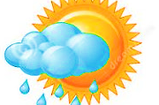


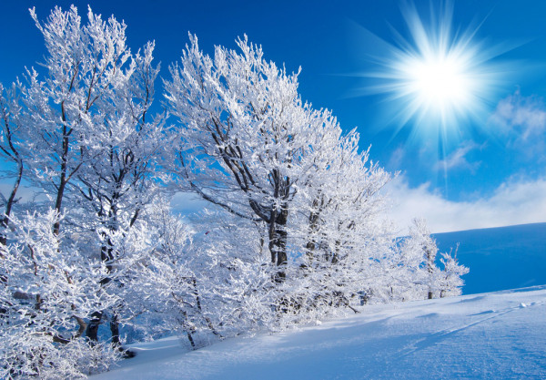
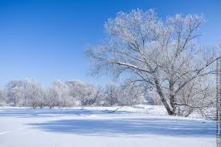
Yozi issiq, quruq va davomli, qishi nisbatan iliq.
Shimol va sharq tomondan tog‘lar bilan o‘ralgaligi Arktika va Sibirdan keladigan sovuq havo massalarining yo‘lini to‘sadi.
Iqlimi
Yanvarning o‘rtacha harorati tekislik qismida 0 +2°C, G‘uzorda +1,9°C, Kitobda +0,8°C, Qarshida +0,2°C.
G‘arbiy qismi ochiq bo‘lib, mo‘tadil dengiz va subtropik havo massalari to‘siqsiz kirib keladi.
Ba’zan tabiiy sovuq havo massasi kirib kelib, turib qoladi va hududni sovitib yuboradi.
Natijada, harorat G‘uzorda –23°C, Kitobda –26°C, Qarshida –27°C, Dehqonobodda –29°C gacha pasayadi.

Slide 8



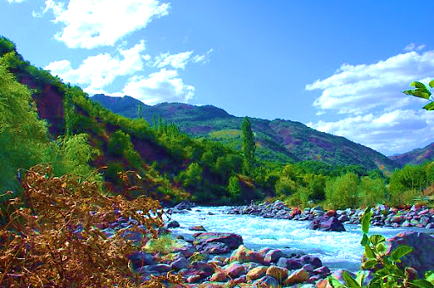
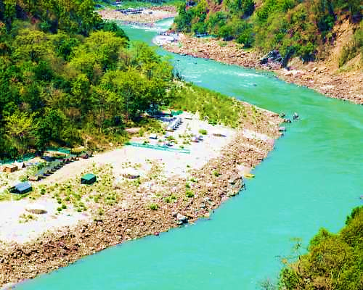
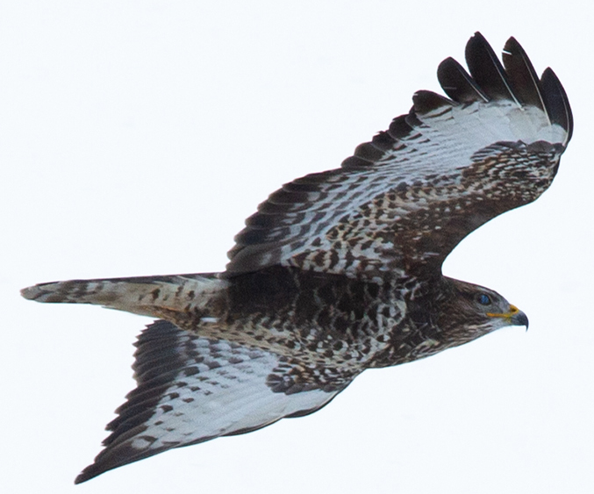
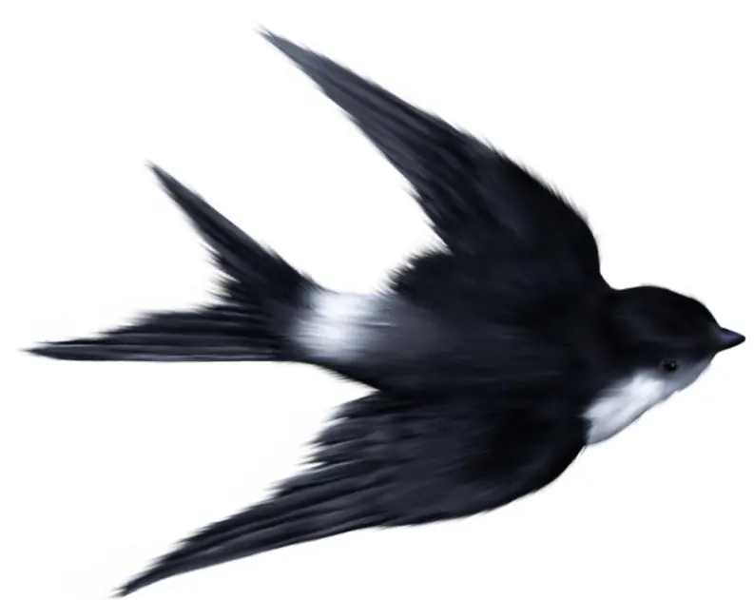
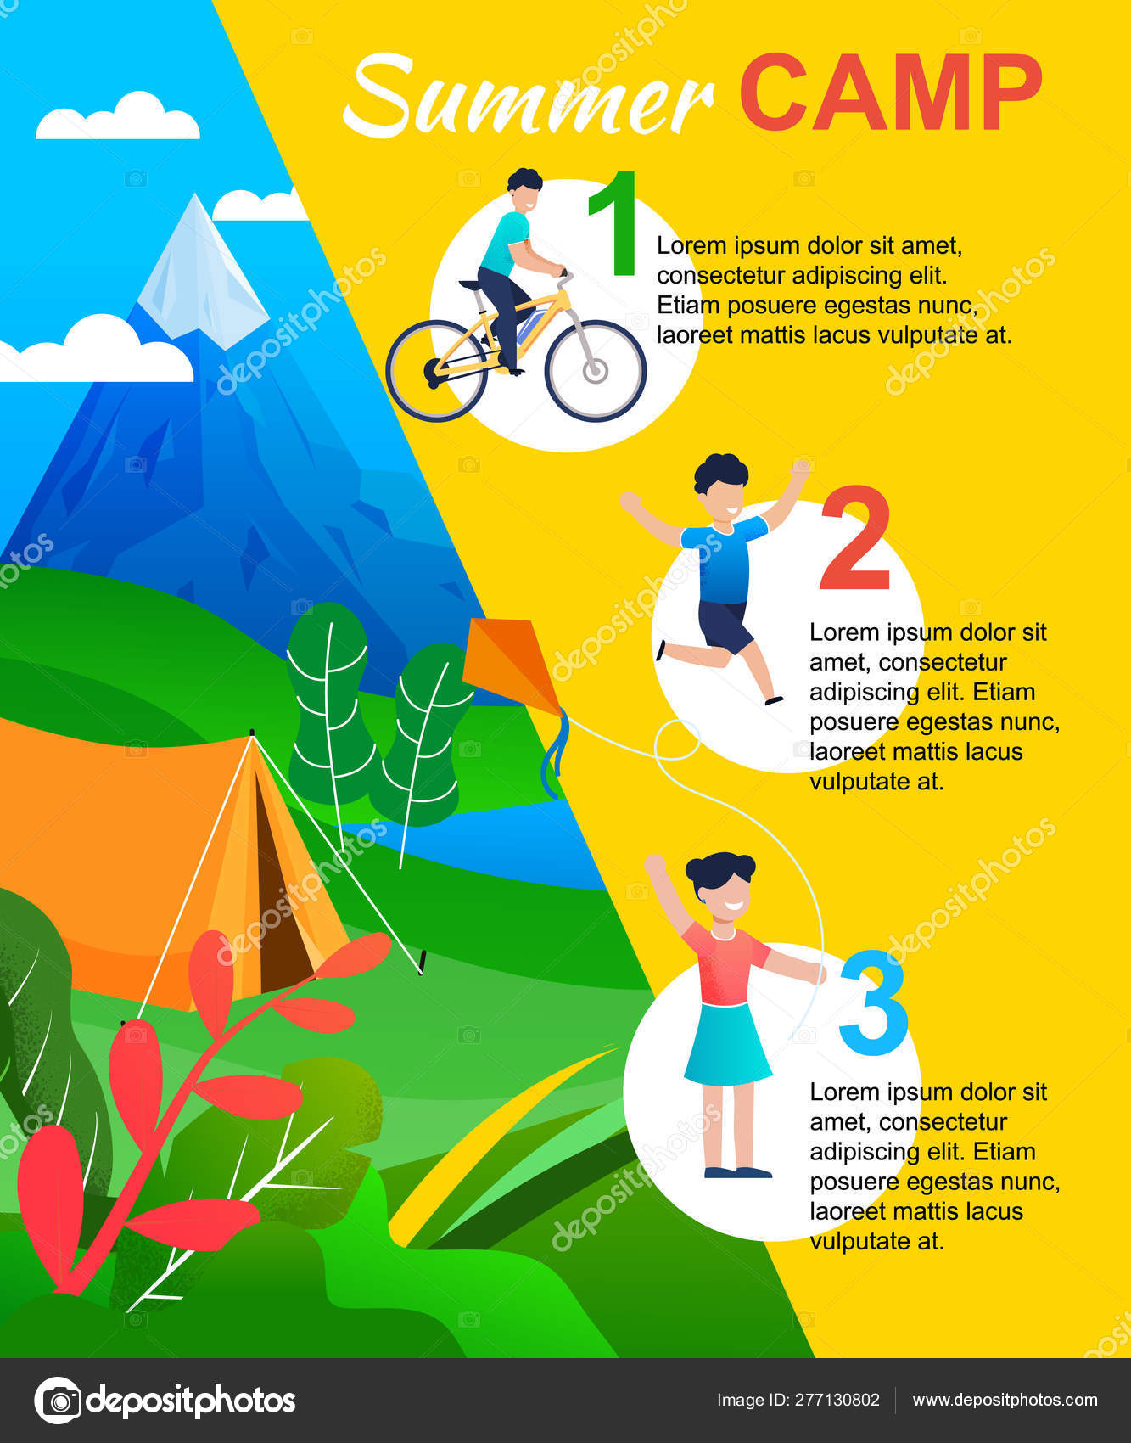
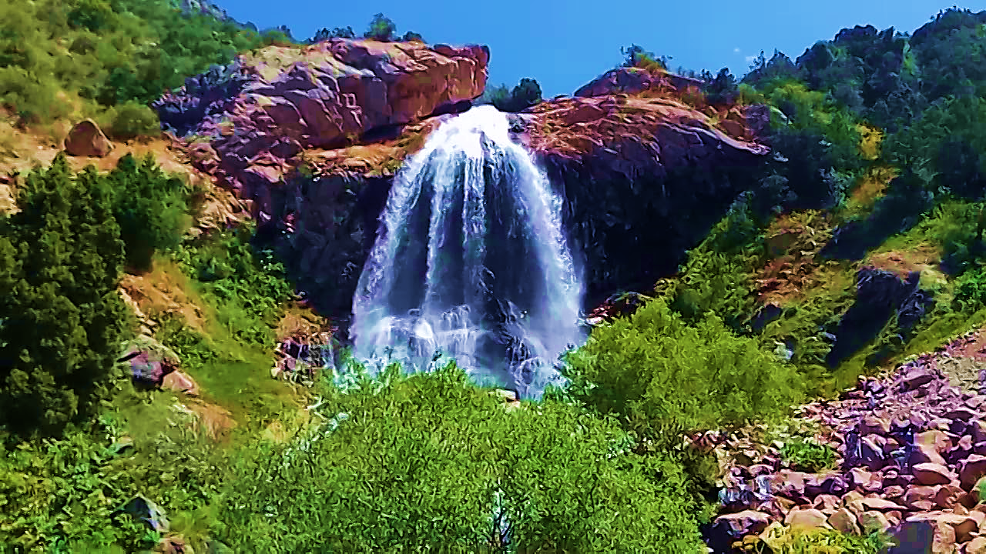
Yoz okrugning tekislik qismida issiq, quruq va quyoshli bo‘lib, uzoq davom etadi.
Iyul oyining o‘rtacha harorati +28 +29°C atrofida (Qarshida +28,8°C, Kitobda +28,4°C, G‘uzorda +29,4°C, Dehqonobodda +28,4°C) bo‘ladi.
Iqlimi
Ba’zan yozda eng yuqori harorat Qarshida +46°C, Kitobda +43°C, Dehqonobodda +43°C ga ko‘tariladi, bahor erta, kuz esa kech boshlanadi.
Okrugning g‘arbiy qismida yillik yog‘in 131 — 155 mm bo‘lsa, shimoli-sharqida 368 — 545 mm. Tog‘li qismida 700 — 800 mm yog‘in tushadi.
Qashqadaryo tabiiy geografik okrugida sovuqsiz kunlar 210 — 242 kun davom etadi (Qarshida 209 kun, Dehqonobodda 216 kun, Kitobda 219 kun, G‘uzorda 242 kun).

Slide 9
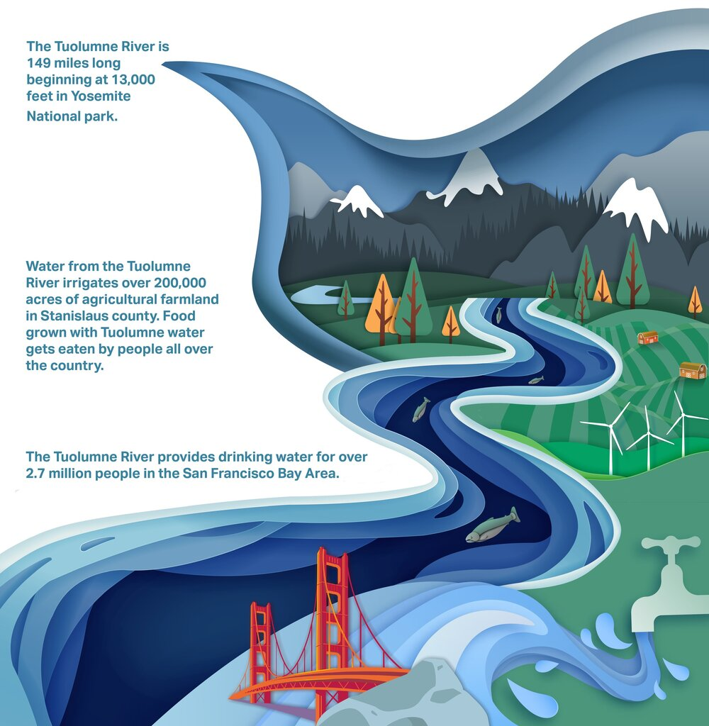
Qashqadaryo tabiiy geografik okrugida yerusti suvlari ichida eng muhimi daryolardir.
Okrugda uzunligi 20 km dan ortiq bo‘lgan 33 ta daryo mavjud. Daryolari ichida eng kattasi Qashqadaryodir.
Qashqadaryo – Hisor tizmasining Tog‘tosh dovoni yaqinidan boshlanib, Muborakka yetmasdan qumlarga singib ketadi. Tog‘li qismida tor o‘zanda tez oqadi, Oqsuv irmog‘i qo‘shilgandan so‘ng vodiysi kengayib tekislikka chiqqach, Tanxoz, Yakkabog‘daryo, Langar, G‘uzordaryo kabi irmoqlarini qo‘shib oladi.
Qashqadaryo qor suvidan to‘yinsada, uning Jinnidaryo, Oqsuv, Yakkabog‘ va Tanxoz irmoqlari qor-muzlik suvidan to‘yinadi. Chunki ularning havzasida umumiy maydoni 20,3 km² maydonga ega bo‘lgan kichik muzliklar joylashgan.

Slide 10
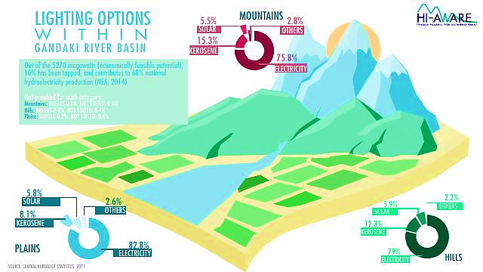
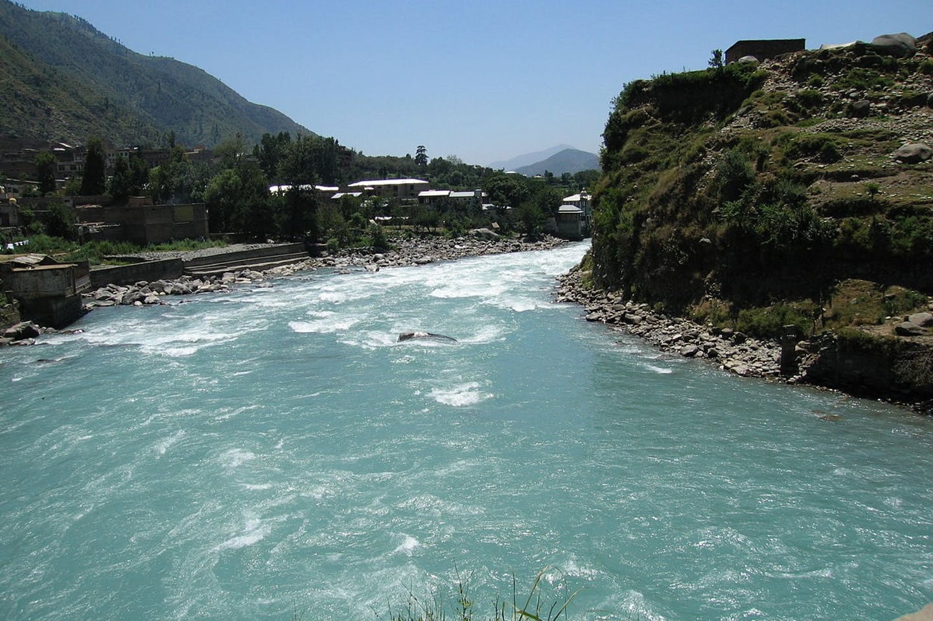
Jinnidaryo – Hisor tizmasining Oqota va Sherdog‘ tog‘lari orasidagi buloqlardan boshlanib, uzunligi 57 km. U qor va muz erishidan to‘yinib, suvi mart — iyun oylarida ko‘payadi.
Yakkabog‘daryo – uzunligi 108 km bo‘lib, Hisor tizmasining janubi-g‘arbiy yonbag‘ridan boshlanadi. U qorlarning erishidan to‘yinib, 61,6 % i mart — iyun oylarida oqadi.
Oqsuv – uzunligi 115 km bo‘lib, Hisor tizmasidagi Botirboy va Seversev muzligidan boshlanuvchi Botirboy bilan Xonaqasuv irmog‘ining qo‘shilishidan vujudga keladi. U qor-muzliklarning erishidan to‘yinadi.
Tanxozdaryo – uzunligi 104 km, Hisor tizmasidagi G‘oziko‘ldan boshlanib, qorlarning erishidan va yerosti suvlaridan to‘yinadi.

Slide 11
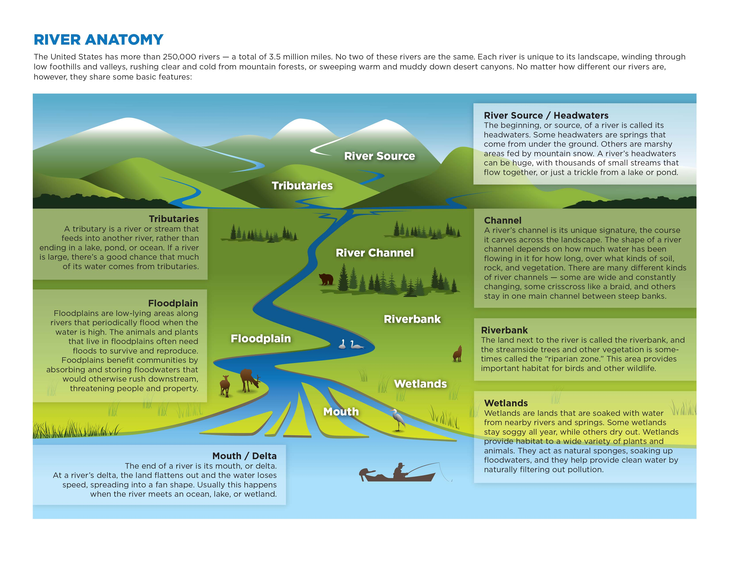
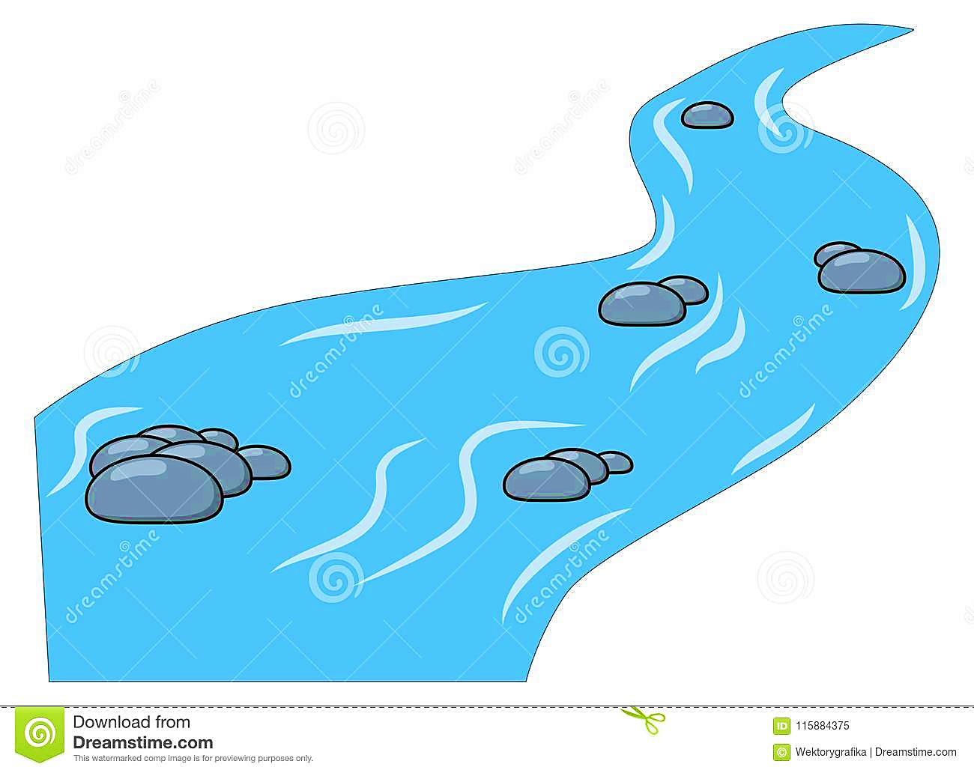
Yakkabog‘daryo – uzunligi 108 km bo‘lib, Hisor tizmasining janubi-g‘arbiy yonbag‘ridan boshlanadi. U qorlarning erishidan to‘yinib, 61,6 % i mart — iyun oylarida oqadi.
G‘uzordaryo – uzunligi 68 km bo‘lib, Chaqchar tog‘idan boshlanadi. U qorlarning erishidan va yerosti suvlaridan to‘yinib, o‘rtacha yillik suv sarfi sekundiga 5,90 m³ bo‘lib, uning 63,9 % i mart — iyun oylarida oqadi.

Slide 12
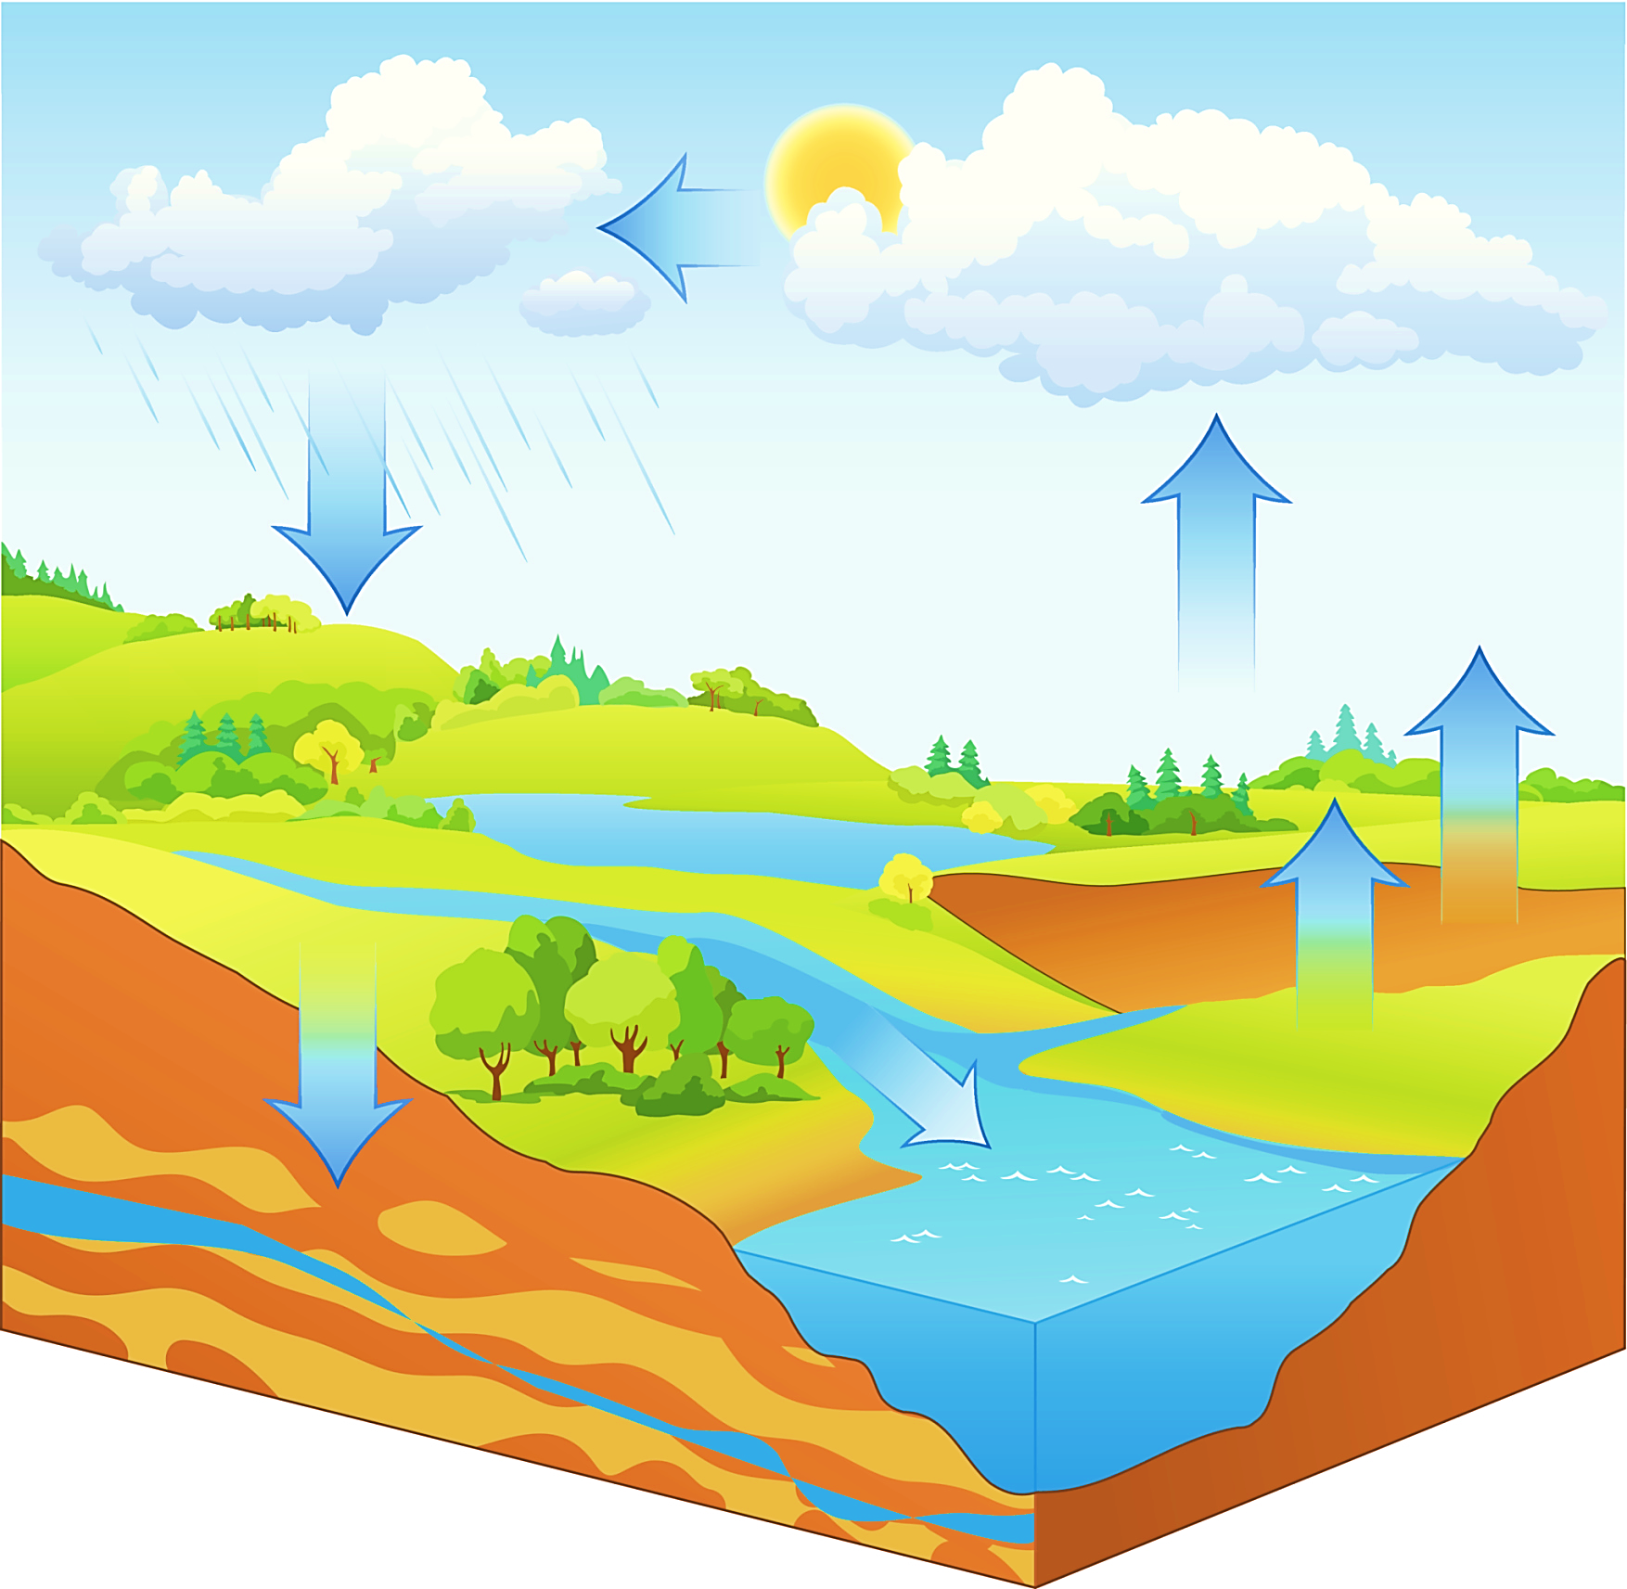
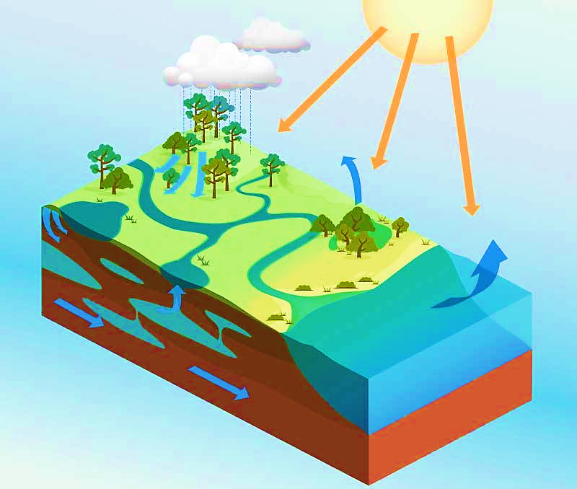
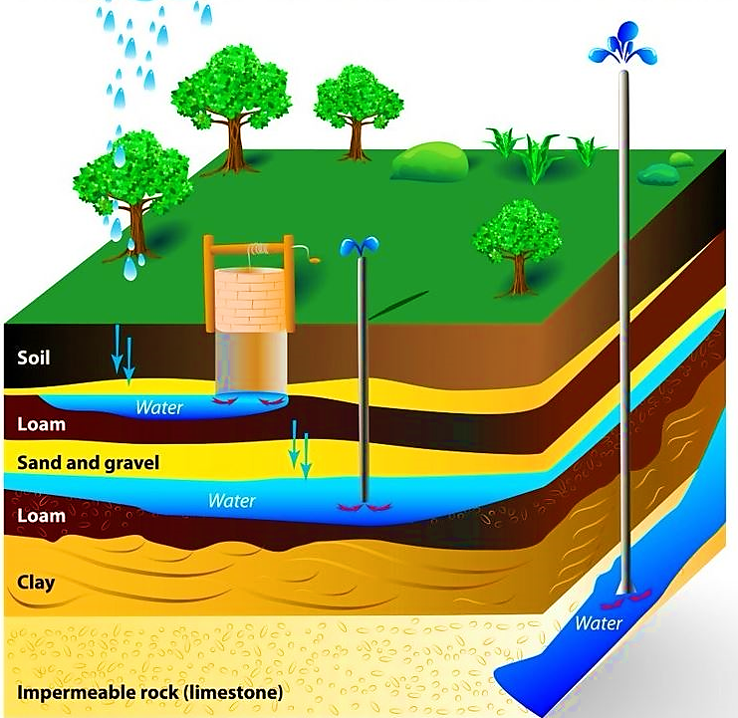
Qashqadaryo tabiiy geografik okrugida yerosti suvining katta zaxirasi bor. Bu yerda to‘rtlamchi davr yotqiziqlari orasidan chiqadigan suvlar ichishga yaroqli bo‘lib, hozirgi paytda aholini va chorvachilikni suv bilan ta’minlashda muhim rol o‘ynamoqda. Bulardan tashqari bo‘r, paleogen davr yotqiziqlari orasidan shifobaxsh issiq mineral suvlar topilgan.

Slide 13
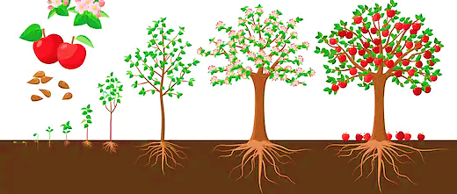
Qarshi cho‘lida ko‘proq och bo‘z tuproq tarqalgan. Uning g‘arbida esa cho‘l sur-qo‘ng‘ir qumli, sho‘rxok va o‘tloq tuproqlar uchraydi.
Sandiqli cho‘lining katta qismi qumliklardan iborat. Qashqadaryoning qadimiy o‘zanlarida
o‘tloq va sho‘rxok tuproq uchraydi.

Slide 14
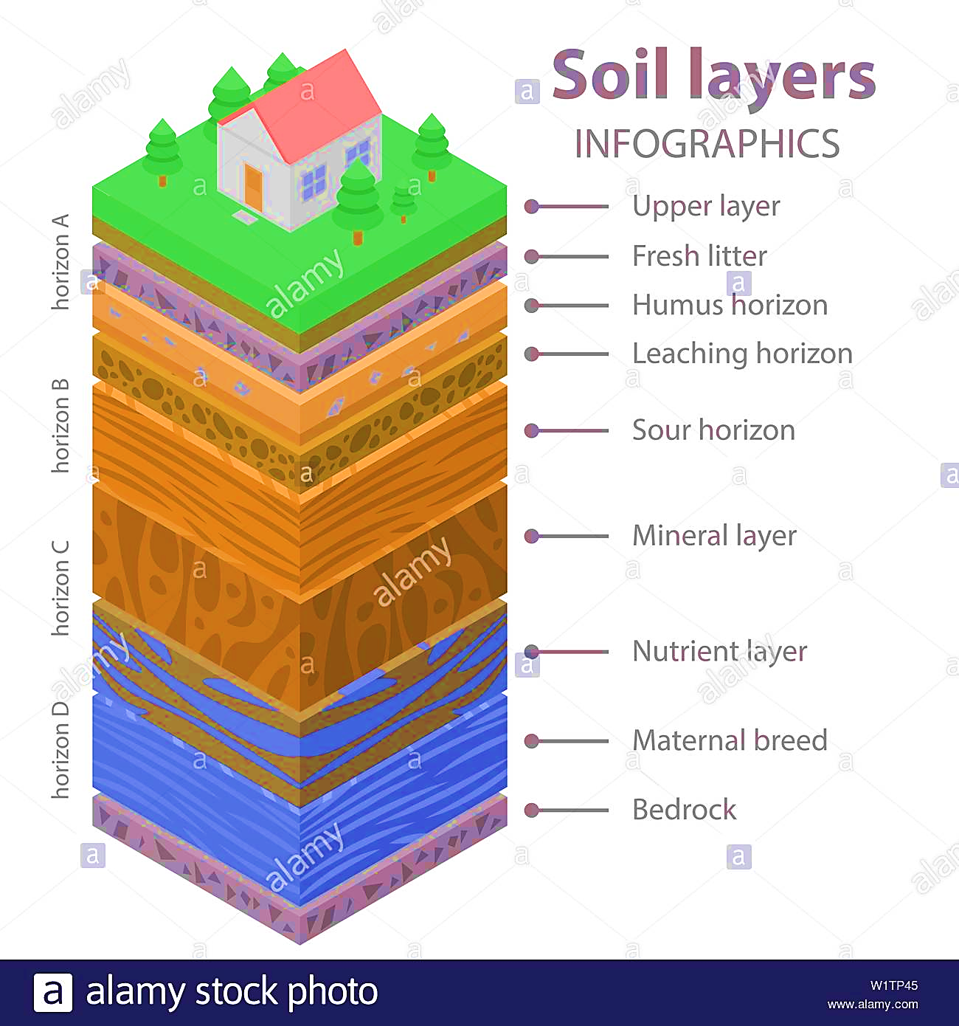
Okrug tekislik qismining atroflaridagi nisbatan baland joylarda och bo‘z tuproq keng tarqalgan.
Adirlarda esa oddiy va to‘q bo‘z tuproqlar uchraydi. Bu tuproq turlari 1200 m gacha bo‘lgan baland joylarda tarqalgan. Ular tarkibida chirindi miqdori 1,5 — 2,5 % ga boradi.
1200 — 2500 m balandliklarda tog‘-jigarrang va tog‘-qo‘ng‘ir tuproqlar tarqalgan.
Tog‘larning 2500 m dan baland qismlarida qo‘ng‘ir tog‘-o‘tloq, torfli-o‘tloq va o‘tloq tuproqlar tarqalgan.
Sug‘oriladigan yerlarda madaniy voha tuprog‘i uchraydi.

Slide 15
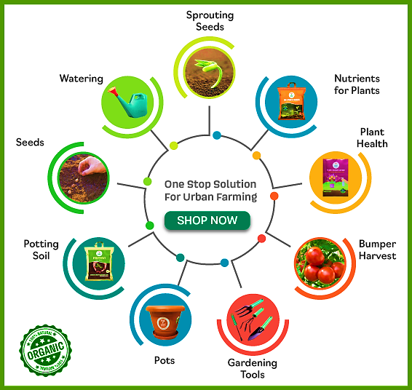
1500 — 2500 m balandliklarda daraxtlardan archa, yong‘oq, zarang, qayin, tol, terak, bodom, pista, olcha, do‘lana o‘sadi.
G‘arbiy tekislik qismida va janubi-g‘arbidagi Sandiqli qumligida — juzg‘un, iloq, selin, kavrak, qizil qandim, yetmak, bulduruq o‘ti va saksovul o‘sadi.
1500 — 2500 m balandliklarda o‘tlardan bug‘doyiq, shuvoq, tipchoq, javdar, shirach o‘sadi.
O‘simliklari
Mustahkamlangan qumlarda shuvoq va efemerlar ko‘proq.
Adirlarda bodom,
zirk, do‘lana ham uchraydi.
Gilli cho‘llarda shuvoq, sho‘ra o‘tlar, mingbosh, juzg‘un va boshoqli o‘simliklar o‘sadi.
Qurg‘oqchil va toshloq yerlarda bir yillik astragal, chiy o‘sadi.
Adirlarida shuvoq, burg‘un, bug‘doyiq, kavrak, oqquray, qo‘ziquloq o‘sadi.

Slide 16
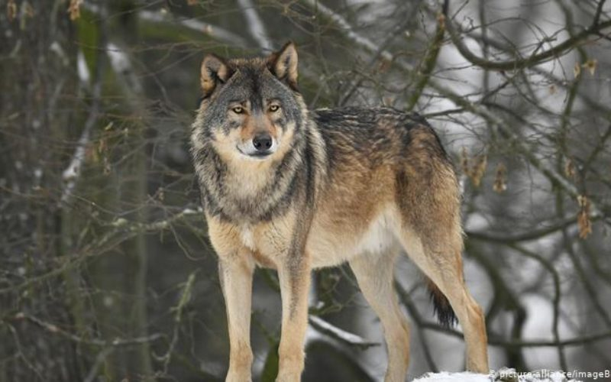
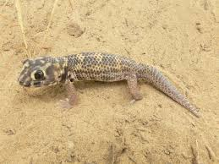
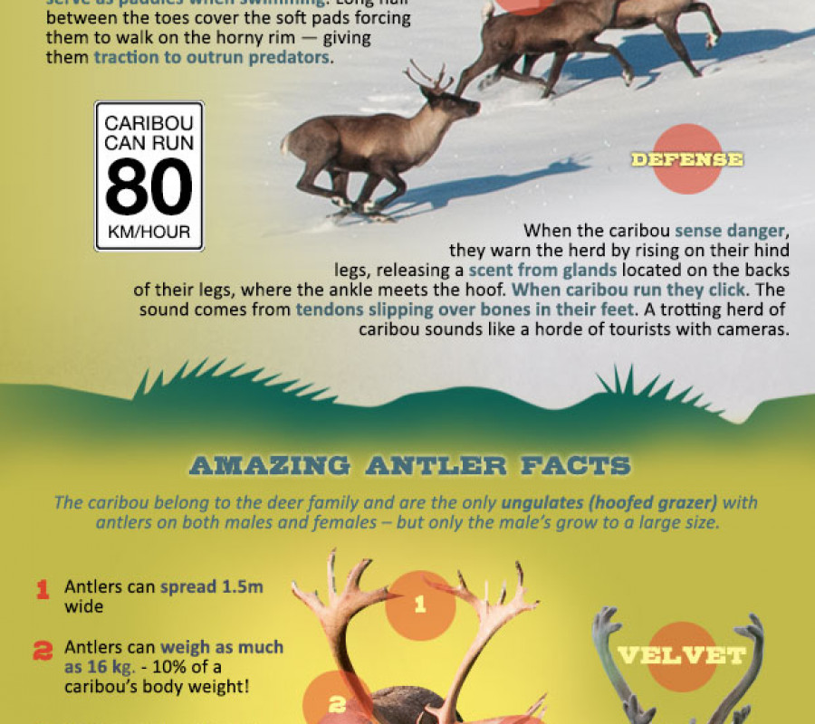
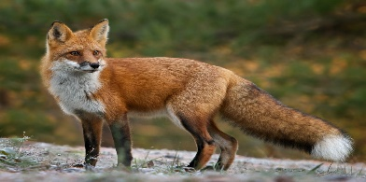
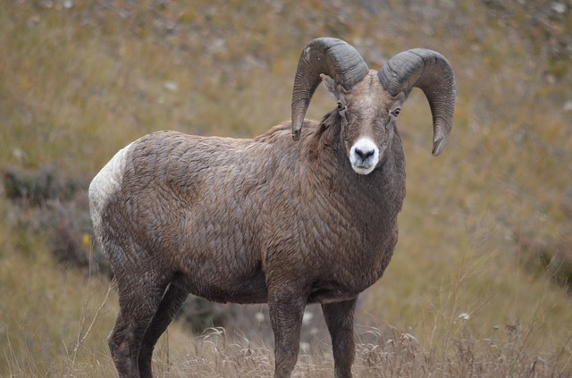
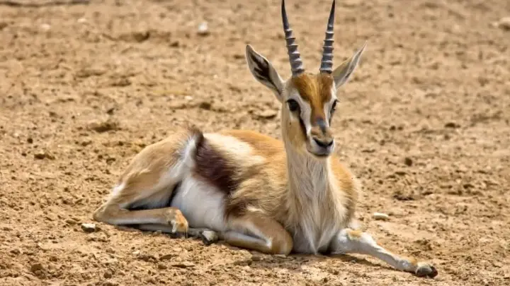
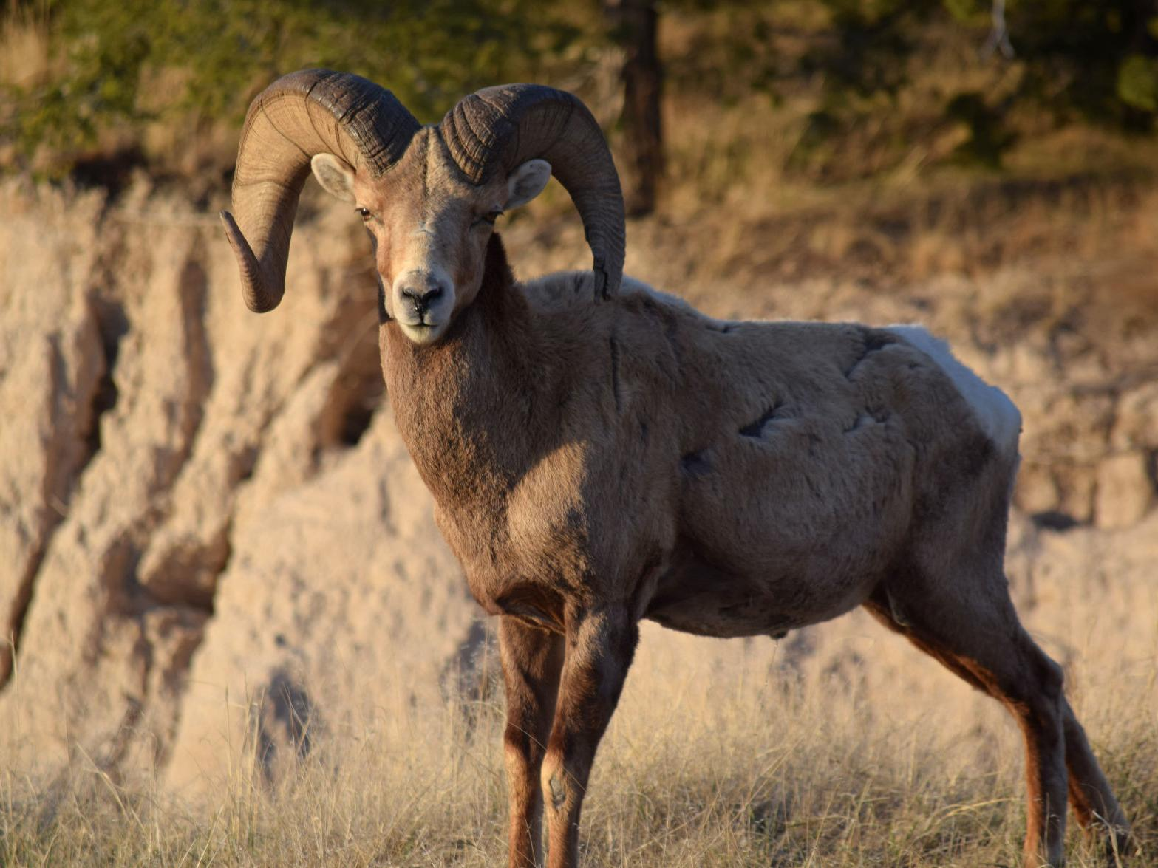
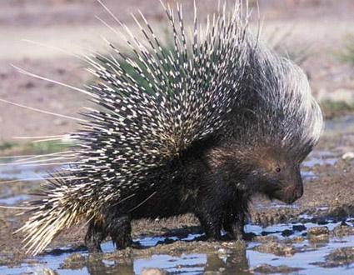
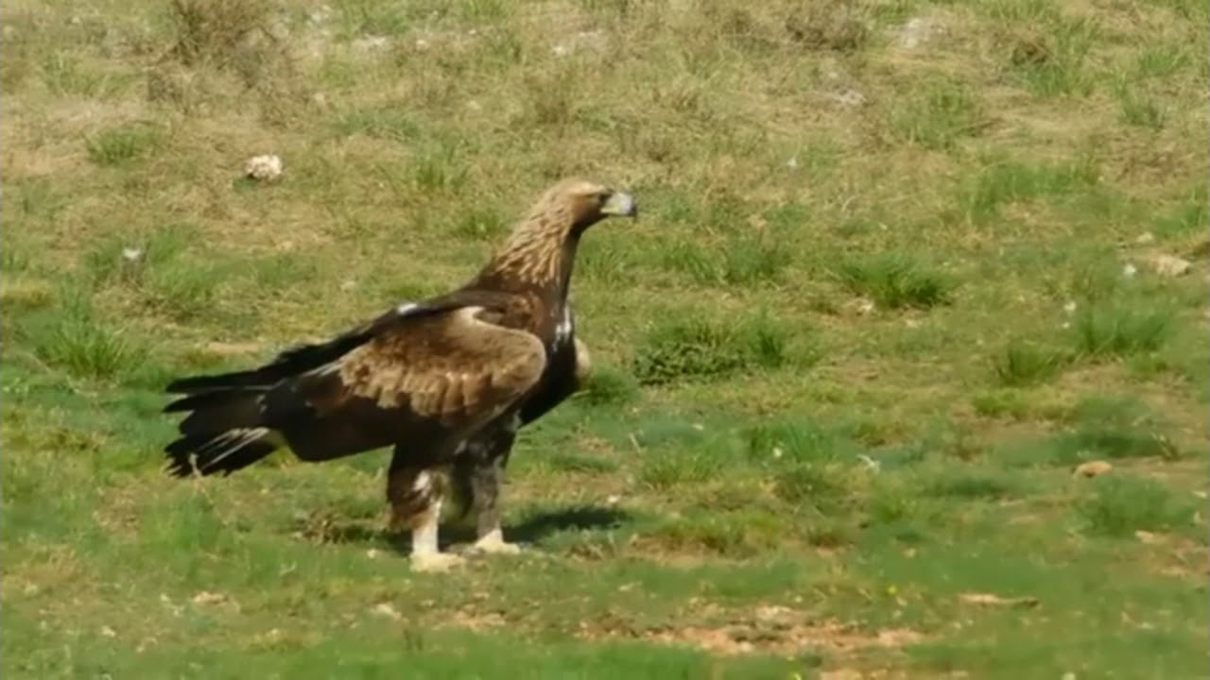
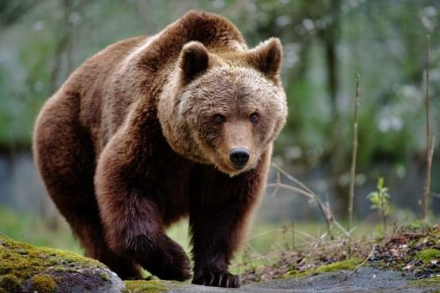
Hayvonot dunyosi
Daryo vodiylaridagi to‘qaylarda chiyabo‘ri, qirg‘ovul, to‘qay mushugi uchraydi.
Tekislik qismida cho‘lga moslashgan hayvonlar — sariq yumronqoziq, qo‘shoyoq, sichqon, kaltakesak, echkemar, ilon, bo‘ri, tulki va jayron kabilar yashaydi.
Okrugning tog‘li qismida ayiq, tog‘ takasi, tog‘ qo‘yi, bo‘rsiq, bo‘ri, to‘ng‘iz, silovsin, o‘rmon kalamushi, qizildum sug‘ur, kulrang sassiqko‘zan, suvsar, jayra, burgut, kabutar kabi hayvon va parrandalar yashaydi.

Slide 17
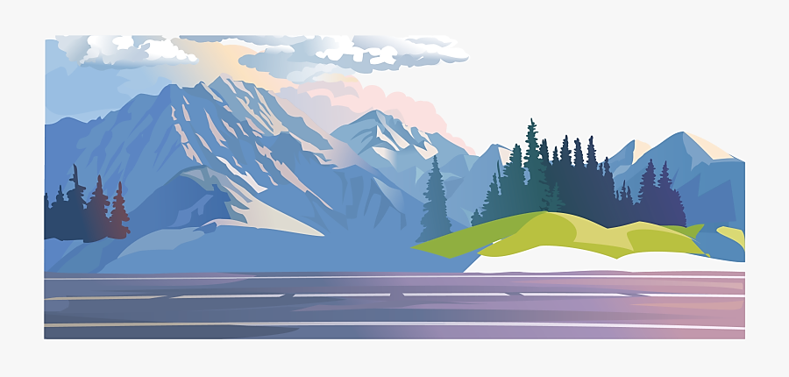
Hisor qo‘riqxonasi (Hisor tizmasining g‘arbiy qismida joylashgan) – maydoni 78 ming gektar, archazorlar, oq tirnoqli Hisor ayig‘i, qor qoploni, tog‘ echkisi, to‘ng‘iz, kaklik, Turkiston silovsini, olqor, kiyik muhofaza qilinadi.
Qashqadaryo okrugida Kitob shahridagi kenglik stansiyasi dunyodagi 5 ta kenglik stansiyasidan biri bo‘lib, Yerning magnit qutblarini o‘rganish bilan shug‘ullanadi.

Slide 18


MUSTAQIL BAJARISH UCHUN TOPSHIRIQLAR
1. Darslikdagi “Qashqadaryo tabiiy geografik okrugi. Iqlimi, suvlari, tuproqlari, o‘simliklari va hayvonot dunyosi” mavzularini o‘qing.
2. Mavzu yuzasidan berilgan savollarga javob yozing.

